Slide 1
🧭 やじるしの めいろ
授業用スライド 全6ステージ
Arrow Maze
Notes:
【この スライドに ついて】
やじるしの めいろ（maze-junior.html）の 授業用 スライドです。ステージごとに「もんだい → ヒント → こたえ」の 3まいで すすみます。
子どもに みせる 画面は ひらがな中心、先生むけの ことばは この ノート欄に あります。
こたえの スライドは、子どもが ちょうせん した あとに みせてください。

Slide 2
この アプリで まなぶ こと
🧭
じゅんばん（順次）
むき
ステージ 1・2・3・4・5
ステージ 2・4・5
ていがくねん むけ。うえ・した・ひだり・みぎ の やじるしで、たんけんかを ダイヤまで うごかします。「むき」を かんがえずに、じゅんばんを まなびます。
パターン
くりかえし（反復）
ステージ 3・6
ステージ 6
Notes:
【授業の ねらい】
ていがくねん むけ。うえ・した・ひだり・みぎ の やじるしで、たんけんかを ダイヤまで うごかします。「むき」を かんがえずに、じゅんばんを まなびます。
【学べること と ステージ】
・じゅんばん（順次）: ステージ 1, 2, 3, 4, 5
・むき: ステージ 2, 4, 5
・パターン: ステージ 3, 6
・くりかえし（反復）: ステージ 6

Slide 3
つかいかた
🗂
🧩
▶
🔁
1. ステージを えらぶ
2. ブロックを つなげる
3. じっこう する
4. なおして もういちど
みぎうえの リストから ステージを えらぶ。もんだいを よもう。
ひだりの ブロックを ひっぱって、うえから じゅんに つなげる。
「▶ じっこう」で うごかす。うごいている ブロックが ひかるよ。
うまく いかなかったら「↺ もどす」。こまったら「💡 ヒント」。
Notes:
【ひらきかた】
公開した アドレスの さいごに「maze-junior.html」を つけて ひらきます。
【先生モード】
アドレスの さいごに「?sensei」を つけると「📖 こたえ」ボタンが でて、こたえを よみこめます（例：maze-junior.html?sensei）。
【つぎの ひとへ】
たんまつを こうたいで つかう ときは「⚙ きのう → 🔄 つぎの ひとへ」を 2かい おすと、きろくが リセットされます。

Slide 4
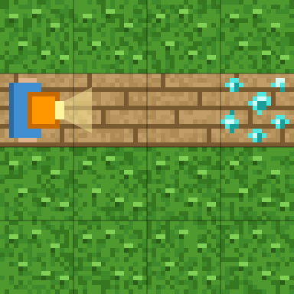
ステージ1 みぎへ すすもう
🎯 めあて
やじるしを ならべて すすもう
📝 もんだい
「みぎへ ➡」を 3つ つなげて、ダイヤ 💎 まで いこう。
Notes:
【めあて】やじるしを ならべて すすもう
【学べること】じゅんばん（順次）
【すすめかた】
ばんめんを みて、ゴールまでの みちを ゆびで なぞらせて から はじめます。たんけんかの むき（ライトの ほう）が「まえ」です。
【もんだい文】「みぎへ ➡」を 3つ つなげて、ダイヤ 💎 まで いこう。

Slide 5
ステージ1 みぎへ すすもう ヒント
💡
かんがえかた
ダイヤまで 3マス だよ。
Notes:
【声かけの れい】
・「さいしょに どっちを むいている？」
・「おなじ うごきが くりかえして いる ところは ある？」
・「うごかして みて、どこで とまったか みてみよう」
【つまずきやすい ところ】
やじるしが 2つだと とどかない、4つだと くさむらに ぶつかるよ。

Slide 6
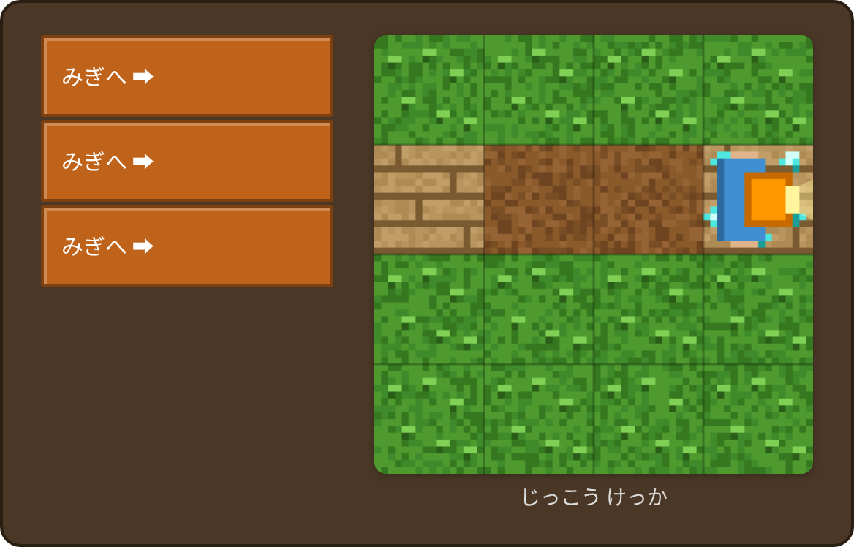
ステージ1 みぎへ すすもう こたえ
✨ ポイント
やじるし 1つで 1マス。ダイヤまでの マスを かぞえて、その かずだけ つなげよう。
⚠ きを つけよう
やじるしが 2つだと とどかない、4つだと くさむらに ぶつかるよ。
Notes:
【ポイント】やじるし 1つで 1マス。ダイヤまでの マスを かぞえて、その かずだけ つなげよう。
【つまずきやすい ところ】やじるしが 2つだと とどかない、4つだと くさむらに ぶつかるよ。
【かいせつ どうが】videos/ja/mazejr-01.mp4（どうがの ページ videos.html からも みられます）
【アプリで たしかめる】maze-junior.html?sensei を ひらき、ステージ1 を えらんで「📖 こたえ」→「▶ じっこう」。

Slide 7
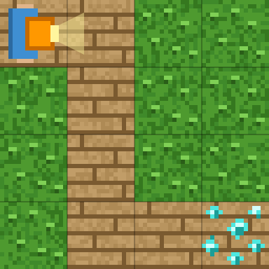
ステージ2 したへ まがろう
🎯 めあて
2しゅるいの やじるしを つかおう
📝 もんだい
「みぎへ ➡」と「したへ ⬇」を つかおう。
Notes:
【めあて】2しゅるいの やじるしを つかおう
【学べること】じゅんばん（順次） / むき
【すすめかた】
ばんめんを みて、ゴールまでの みちを ゆびで なぞらせて から はじめます。たんけんかの むき（ライトの ほう）が「まえ」です。
【もんだい文】「みぎへ ➡」と「したへ ⬇」を つかおう。

Slide 8
ステージ2 したへ まがろう ヒント
💡
かんがえかた
みぎへ 1つ、したへ 3つ、みぎへ 2つ。
Notes:
【声かけの れい】
・「さいしょに どっちを むいている？」
・「おなじ うごきが くりかえして いる ところは ある？」
・「うごかして みて、どこで とまったか みてみよう」
【つまずきやすい ところ】
「したへ」の かずを まちがえると、くさむらに ぶつかるよ。

Slide 9
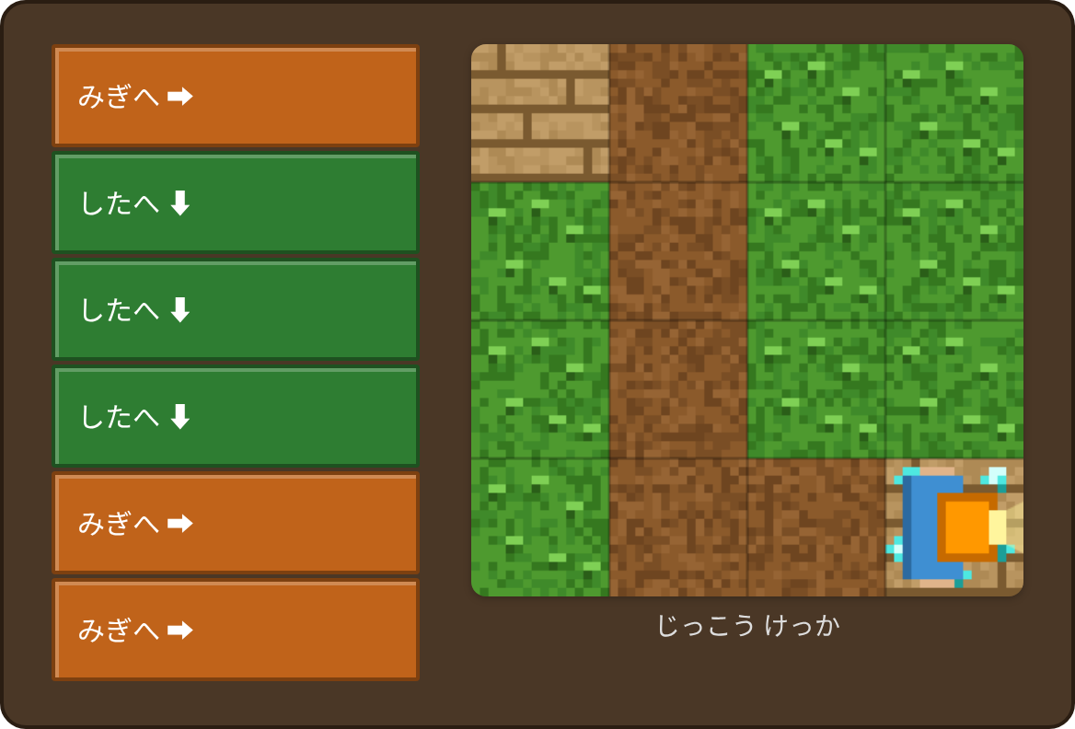
ステージ2 したへ まがろう こたえ
✨ ポイント
みぎへ → したへ → みぎへ。いく じゅんばんに やじるしを ならべるよ。
⚠ きを つけよう
「したへ」の かずを まちがえると、くさむらに ぶつかるよ。
Notes:
【ポイント】みぎへ → したへ → みぎへ。いく じゅんばんに やじるしを ならべるよ。
【つまずきやすい ところ】「したへ」の かずを まちがえると、くさむらに ぶつかるよ。
【かいせつ どうが】videos/ja/mazejr-02.mp4（どうがの ページ videos.html からも みられます）
【アプリで たしかめる】maze-junior.html?sensei を ひらき、ステージ2 を えらんで「📖 こたえ」→「▶ じっこう」。

Slide 10
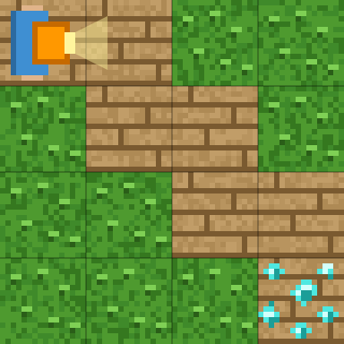
ステージ3 かいだん
🎯 めあて
こうごの ならびを みつけよう
📝 もんだい
みぎ と した を じゅんばんに。
Notes:
【めあて】こうごの ならびを みつけよう
【学べること】じゅんばん（順次） / パターン
【すすめかた】
ばんめんを みて、ゴールまでの みちを ゆびで なぞらせて から はじめます。たんけんかの むき（ライトの ほう）が「まえ」です。
【もんだい文】みぎ と した を じゅんばんに。

Slide 11
ステージ3 かいだん ヒント
💡
かんがえかた
みぎ → した → みぎ → した → みぎ → した
Notes:
【声かけの れい】
・「さいしょに どっちを むいている？」
・「おなじ うごきが くりかえして いる ところは ある？」
・「うごかして みて、どこで とまったか みてみよう」
【つまずきやすい ところ】
みぎを 2かい つづけると くさむらに ぶつかるよ。

Slide 12
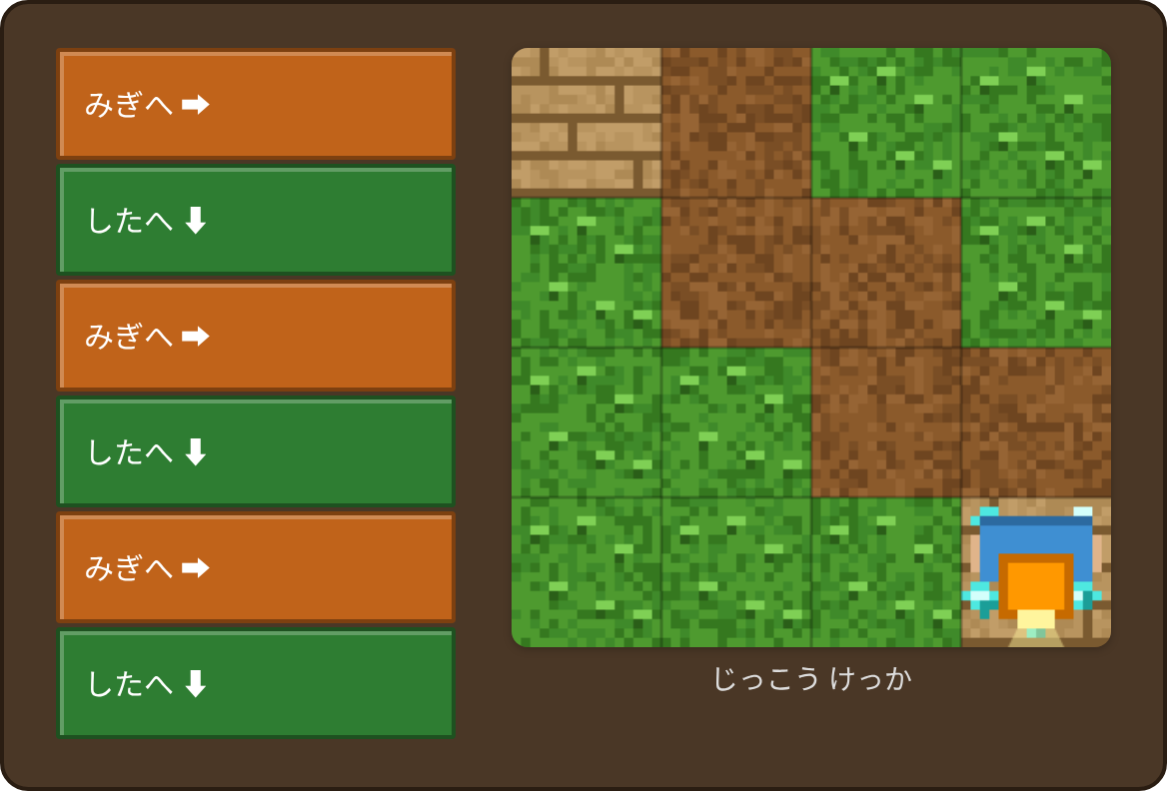
ステージ3 かいだん こたえ
✨ ポイント
みぎ・した・みぎ・した…と、おなじ ならびが つづいているね。
⚠ きを つけよう
みぎを 2かい つづけると くさむらに ぶつかるよ。
Notes:
【ポイント】みぎ・した・みぎ・した…と、おなじ ならびが つづいているね。
【つまずきやすい ところ】みぎを 2かい つづけると くさむらに ぶつかるよ。
【かいせつ どうが】videos/ja/mazejr-03.mp4（どうがの ページ videos.html からも みられます）
【アプリで たしかめる】maze-junior.html?sensei を ひらき、ステージ3 を えらんで「📖 こたえ」→「▶ じっこう」。

Slide 13
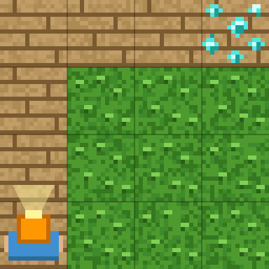
ステージ4 うえへ のぼろう
🎯 めあて
うえへ も つかおう
📝 もんだい
こんどは「うえへ ⬆」も つかうよ。
Notes:
【めあて】うえへ も つかおう
【学べること】じゅんばん（順次） / むき
【すすめかた】
ばんめんを みて、ゴールまでの みちを ゆびで なぞらせて から はじめます。たんけんかの むき（ライトの ほう）が「まえ」です。
【もんだい文】こんどは「うえへ ⬆」も つかうよ。

Slide 14
ステージ4 うえへ のぼろう ヒント
💡
かんがえかた
うえへ 3つ、みぎへ 3つ。
Notes:
【声かけの れい】
・「さいしょに どっちを むいている？」
・「おなじ うごきが くりかえして いる ところは ある？」
・「うごかして みて、どこで とまったか みてみよう」
【つまずきやすい ところ】
「みぎへ」から はじめると、すぐ くさむらに ぶつかるよ。

Slide 15
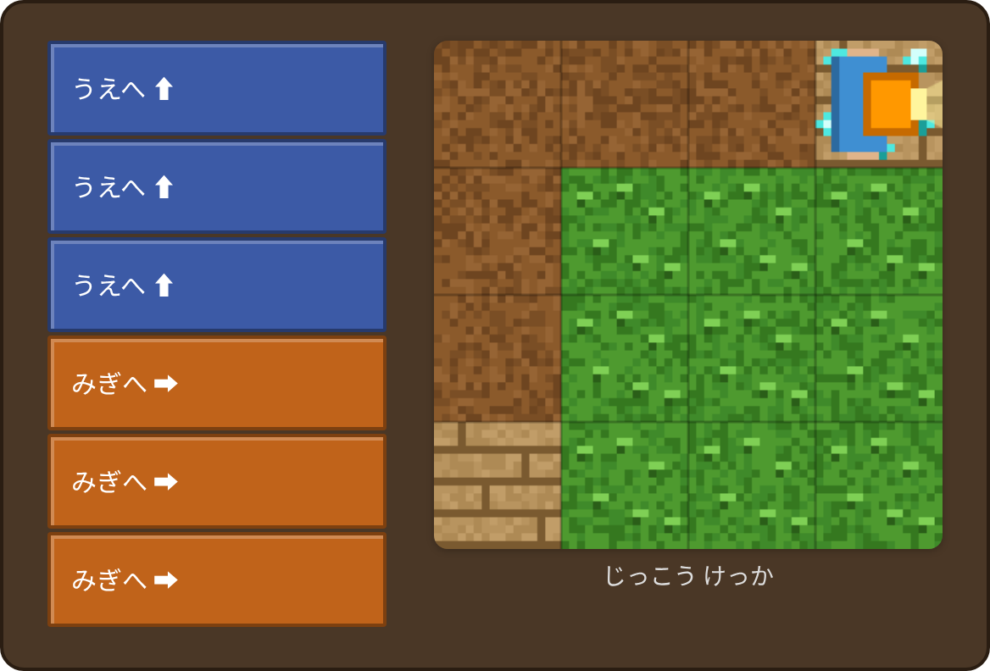
ステージ4 うえへ のぼろう こたえ
✨ ポイント
スタートは ひだりした。さきに うえへ 3つ、それから みぎへ 3つ。
⚠ きを つけよう
「みぎへ」から はじめると、すぐ くさむらに ぶつかるよ。
Notes:
【ポイント】スタートは ひだりした。さきに うえへ 3つ、それから みぎへ 3つ。
【つまずきやすい ところ】「みぎへ」から はじめると、すぐ くさむらに ぶつかるよ。
【かいせつ どうが】videos/ja/mazejr-04.mp4（どうがの ページ videos.html からも みられます）
【アプリで たしかめる】maze-junior.html?sensei を ひらき、ステージ4 を えらんで「📖 こたえ」→「▶ じっこう」。

Slide 16
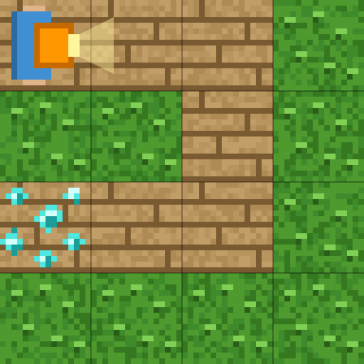
ステージ5 ぐるっと まわろう
🎯 めあて
4つの やじるしを ぜんぶ つかおう
📝 もんだい
4つの やじるしを ぜんぶ つかおう。
Notes:
【めあて】4つの やじるしを ぜんぶ つかおう
【学べること】じゅんばん（順次） / むき
【すすめかた】
ばんめんを みて、ゴールまでの みちを ゆびで なぞらせて から はじめます。たんけんかの むき（ライトの ほう）が「まえ」です。
【もんだい文】4つの やじるしを ぜんぶ つかおう。

Slide 17
ステージ5 ぐるっと まわろう ヒント
💡
かんがえかた
みぎへ 2つ、したへ 2つ、ひだりへ 2つ。
Notes:
【声かけの れい】
・「さいしょに どっちを むいている？」
・「おなじ うごきが くりかえして いる ところは ある？」
・「うごかして みて、どこで とまったか みてみよう」
【つまずきやすい ところ】
「ひだりへ」と「みぎへ」を まちがえやすいよ。たんけんかから みて ではなく、がめんの ひだり・みぎ。

Slide 18
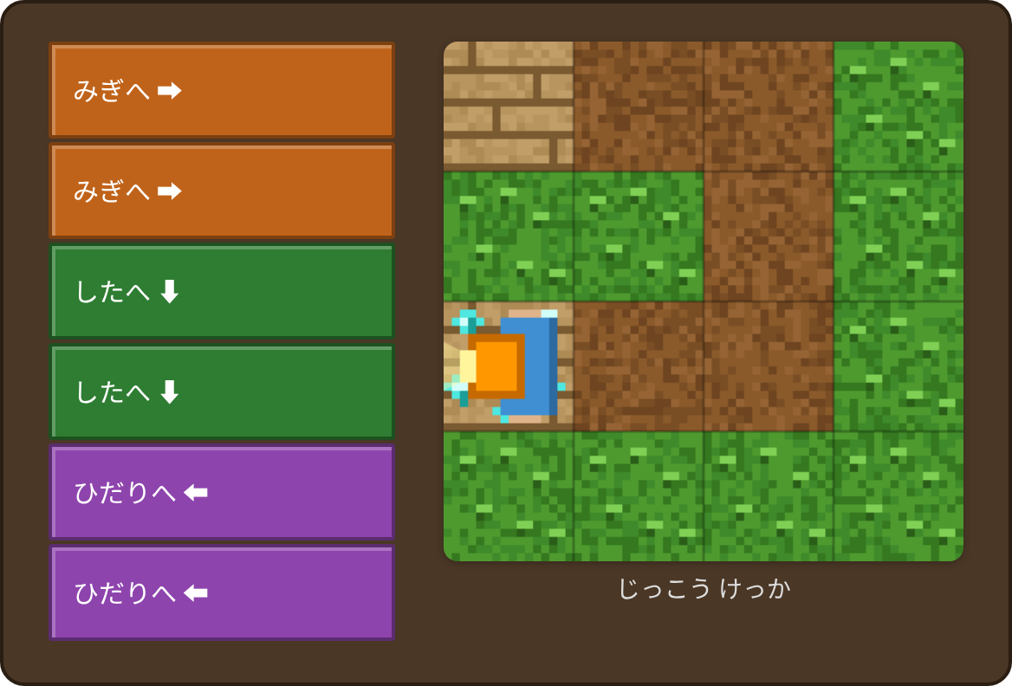
ステージ5 ぐるっと まわろう こたえ
✨ ポイント
みぎ → した → ひだり。ぐるっと まわって ダイヤへ。
⚠ きを つけよう
「ひだりへ」と「みぎへ」を まちがえやすいよ。たんけんかから みて ではなく、がめんの ひだり・みぎ。
Notes:
【ポイント】みぎ → した → ひだり。ぐるっと まわって ダイヤへ。
【つまずきやすい ところ】「ひだりへ」と「みぎへ」を まちがえやすいよ。たんけんかから みて ではなく、がめんの ひだり・みぎ。
【かいせつ どうが】videos/ja/mazejr-05.mp4（どうがの ページ videos.html からも みられます）
【アプリで たしかめる】maze-junior.html?sensei を ひらき、ステージ5 を えらんで「📖 こたえ」→「▶ じっこう」。

Slide 19
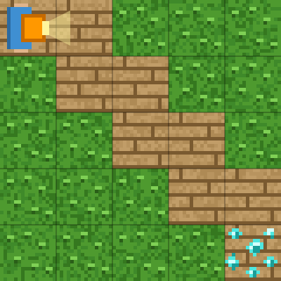
ステージ6 くりかえしを つかおう
🎯 めあて
くりかえしで みじかく しよう
📝 もんだい
ながい かいだん！「みぎへ ➡ したへ ⬇」を「くりかえす」の なかに いれよう。
めやす：ブロック 3こ いない
Notes:
【めあて】くりかえしで みじかく しよう
【学べること】くりかえし（反復） / パターン
【すすめかた】
ばんめんを みて、ゴールまでの みちを ゆびで なぞらせて から はじめます。たんけんかの むき（ライトの ほう）が「まえ」です。
めやすは ブロック 3こ いないです。
【もんだい文】ながい かいだん！「みぎへ ➡ したへ ⬇」を「くりかえす」の なかに いれよう。

Slide 20
ステージ6 くりかえしを つかおう ヒント
💡
かんがえかた
「4かい くりかえす」の なかに「みぎへ」「したへ」。
Notes:
【声かけの れい】
・「さいしょに どっちを むいている？」
・「おなじ うごきが くりかえして いる ところは ある？」
・「うごかして みて、どこで とまったか みてみよう」
【つまずきやすい ところ】
くりかえしの かずが 3だと、ダイヤの てまえで とまるよ。

Slide 21
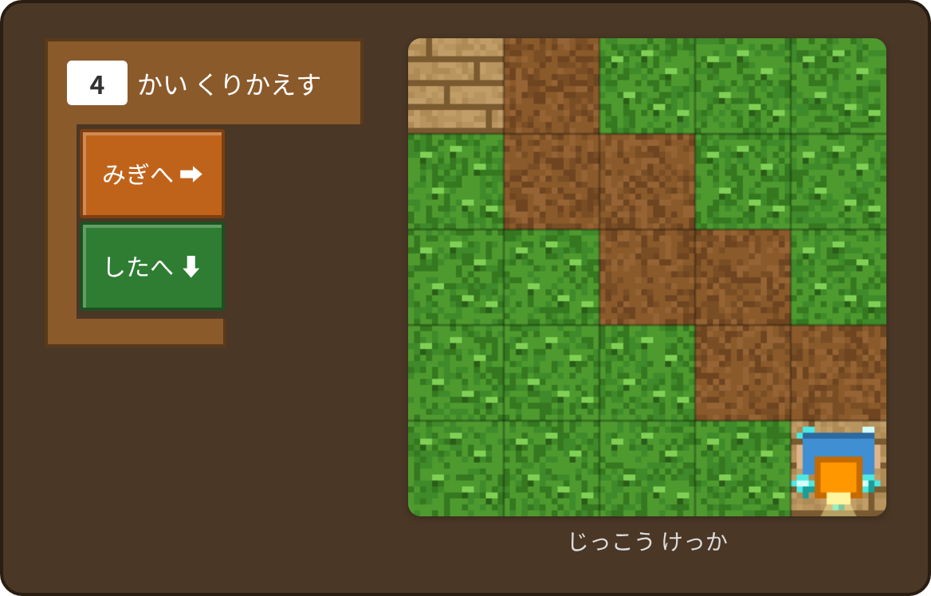
ステージ6 くりかえしを つかおう こたえ
✨ ポイント
「みぎへ・したへ」の セットを 4かい。ブロック 3こで かけるね。
⚠ きを つけよう
くりかえしの かずが 3だと、ダイヤの てまえで とまるよ。
Notes:
【ポイント】「みぎへ・したへ」の セットを 4かい。ブロック 3こで かけるね。
【つまずきやすい ところ】くりかえしの かずが 3だと、ダイヤの てまえで とまるよ。
【かいせつ どうが】videos/ja/mazejr-06.mp4（どうがの ページ videos.html からも みられます）
【アプリで たしかめる】maze-junior.html?sensei を ひらき、ステージ6 を えらんで「📖 こたえ」→「▶ じっこう」。

Slide 22
ふりかえり
🤔
🛠
🚀
やじるしを いくつ つかった？
じゅんばんを まちがえると どう なった？
くりかえしで みじかく できた ところは？
📜
ぜんぶの ステージを クリアしたら、しゅうりょうしょうが でるよ！ なまえを いれて いんさつ できる。
Notes:
【ふりかえりの すすめかた】
ペアや グループで 1つずつ はなしあい、さいごに ぜんたいで 2〜3人に はっぴょう して もらいます。
【修了証】ぜんぶの ステージを クリアすると しゅうりょうしょう（たんまつの ひづけ、舞鶴工業高等専門学校 井上泰仁）が でます。「⚙ きのう → 📜」で もういちど ひらけます。A4 よこで いんさつ できます。
【つぎの ステップ】「⚙ きのう → 🐍 Python に きりかえる」で、おなじ せかいを Python で とく ことも できます。

